Slide 1
Пермский край как центр привлечения иммигрантов: Проблемы и перспективы
Плешивых Александр Сергеевич
Анфиногенов Герман Константинович
НИУ ВШЭ-Пермь

Slide 2
Для чего проводится исследование?
ПРИКЛАДНОЙ ХАРАКТЕР ИССЛЕДОВАНИЯ
КАЧЕСТВЕННЫЙ АНАЛИЗ ФЕНОМЕНА ТРУДОВОЙ ИММИГРАЦИИ В ПЕРМСКОМ КРАЕ
РАЗРАБОТКА РЕКОМЕНДАЦИЙ ДЛЯ УПОНОМОЧЕННЫХ ОРГАНОВ

Slide 3
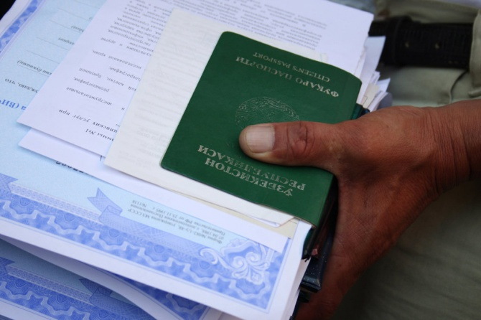
Трудовая иммиграция: почему это актуально?
Увеличение удельного веса трудовых иммигрантов
Влияние на экономику
Влияние на социальную сферу
Трансформация демографического состава

Slide 4
Перспективы миграционных потоков в пермском крае
Рост объема региональной трудовой иммиграции в 2012 году на 35%
Снижение дефицита рабочей силы
Сокращение структурных диспропорций на рынке труда
Компенсация естественной убыли населения

Slide 5
Этапы исследования
Анализ законодательства и статистики
Опрос трудовых иммигрантов
Участие в Круглом столе с национальными диаспорами
Рекомендации для уполномоченных органов

Slide 6
Результаты
Гендерное распределение:
70% мужчин
30% женщин

Slide 9
Круглый стол представителей национальных диаспор
Проблема дискриминации мигрантов
Заключение договора с мигрантами «на словах»
Правовая безграмотностью приезжих и дефицит информации

Slide 10
Рекомендации для УПОЛНОМОЧЕННЫХ ОРГАНОВ
Миграционная политика, учитывающая влияние иммиграции на социально-экономическую сферу
Содействие социокультурной адаптации трудовых мигрантов
Адаптация процедур регистрации под современную ситуацию
Налаживание межведомственных взаимодействий
Решение проблемы правовой безграмотности иммигрантов

Slide 11
Спасибо за внимание.

